Slide 1


Condome
Gestión de Condominios al Siguiente Nivel. Inteligencia, Transparencia y Eficiencia en un solo lugar.

Slide 2
La Nueva Era de la Administración
Automatización total para comunidades modernas.

Slide 3


Transformación Digital
Gestión Tradicional
Solución Condome
Papeles, errores manuales, falta de transparencia y procesos lentos que generan desconfianza en los residentes.
Digitalización total. Finanzas auditables, pagos en línea inmediatos y comunicación fluida en tiempo real.

Slide 4






Pilares del Ecosistema
Finanzas
Seguridad
Convivencia
Control de cuotas, pagos en línea y gestión de morosidad automática.
Control de acceso, visitas y registro vehicular digitalizado.
Reservas de áreas, comunicados e incidencias en un clic.

Slide 5

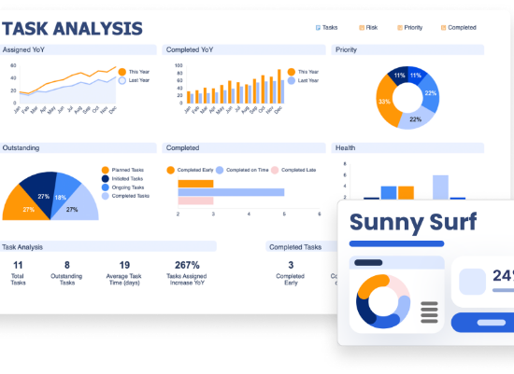
Control Financiero Absoluto
Integramos tecnología SaaS para garantizar que cada centavo sea rastreable:
Facturación automática vía Email.
Historial de pagos inalterable.
Dashboard con métricas de morosidad.

Slide 6
Maximice la Recaudación
95%
Eficiencia Probada
Al facilitar los canales de pago y automatizar los recordatorios, Condome logra que el cumplimiento de los propietarios aumente drásticamente, saneando las finanzas del condominio.
de Cobranza Puntual

Slide 7
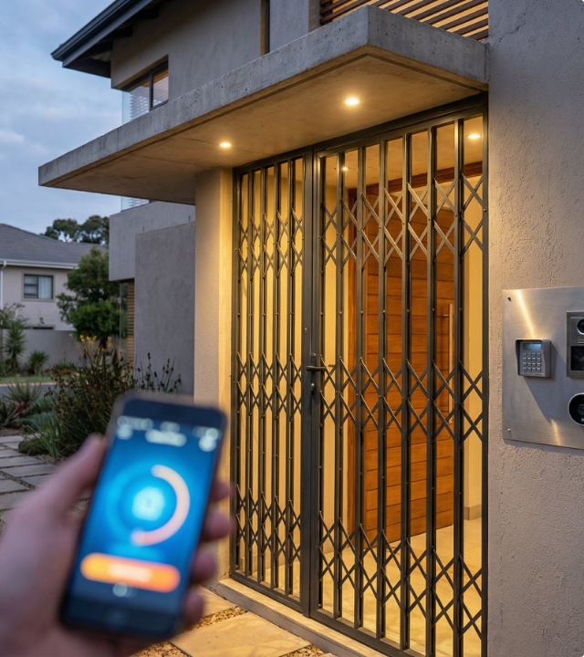
Seguridad Inteligente
Proteja su comunidad con herramientas digitales:
Control de Accesos: Registre visitas y proveedores desde su móvil.
Auditoría Vehicular: Mantenga un censo actualizado de los vehículos del recinto para mayor tranquilidad.

Slide 8
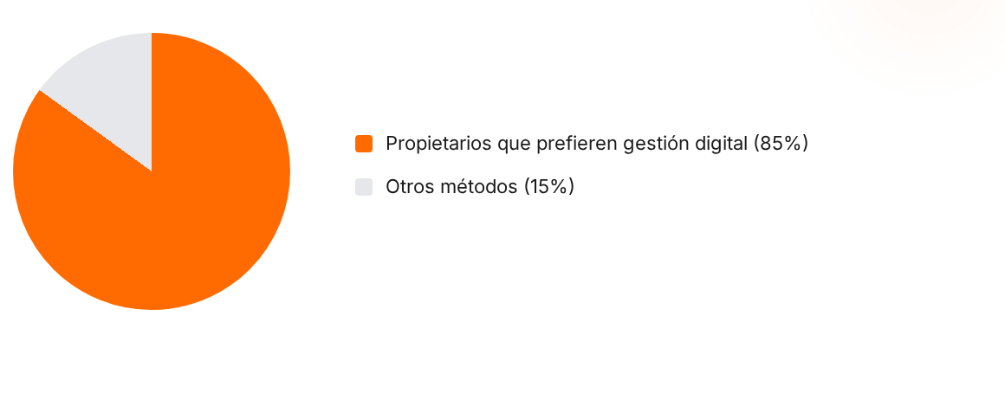
Transparencia Valorada
La transparencia es el pilar de una convivencia sana.

Slide 9
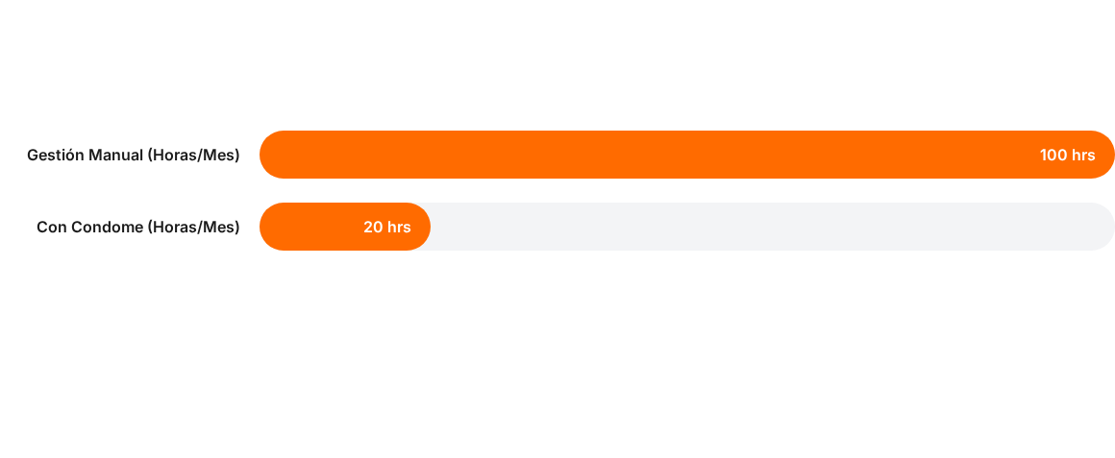
Ahorro de Tiempo Operativo
Reduzca la carga administrativa en un 80%.

Slide 10
Implementación Ágil
Semana 1 Configuración de datos y edificios.
Semana 2 Capacitación al equipo administrativo.
Semana 3 Lanzamiento a residentes y propietarios.
Semana 4 Primer ciclo de cobro digital exitoso.

Slide 11
"La tecnología en el hogar no es un lujo, es el estándar para una convivencia segura y moderna."
— Angelo Alexander Mancebo, Fundador

